Slide 1
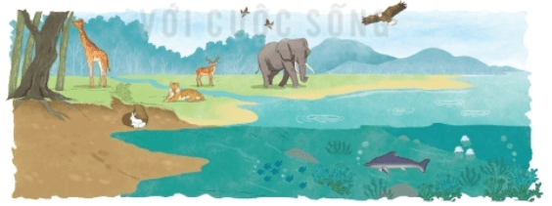
BÀI 9: TRÁI ĐẤT – NGÔI NHÀ CHUNG
VĂN BẢN 1:
Tiết 116- 117: TRÁI ĐẤT - CÁI NÔI CỦA SỰ SỐNG
(Hồ Thanh Trang)

Slide 2
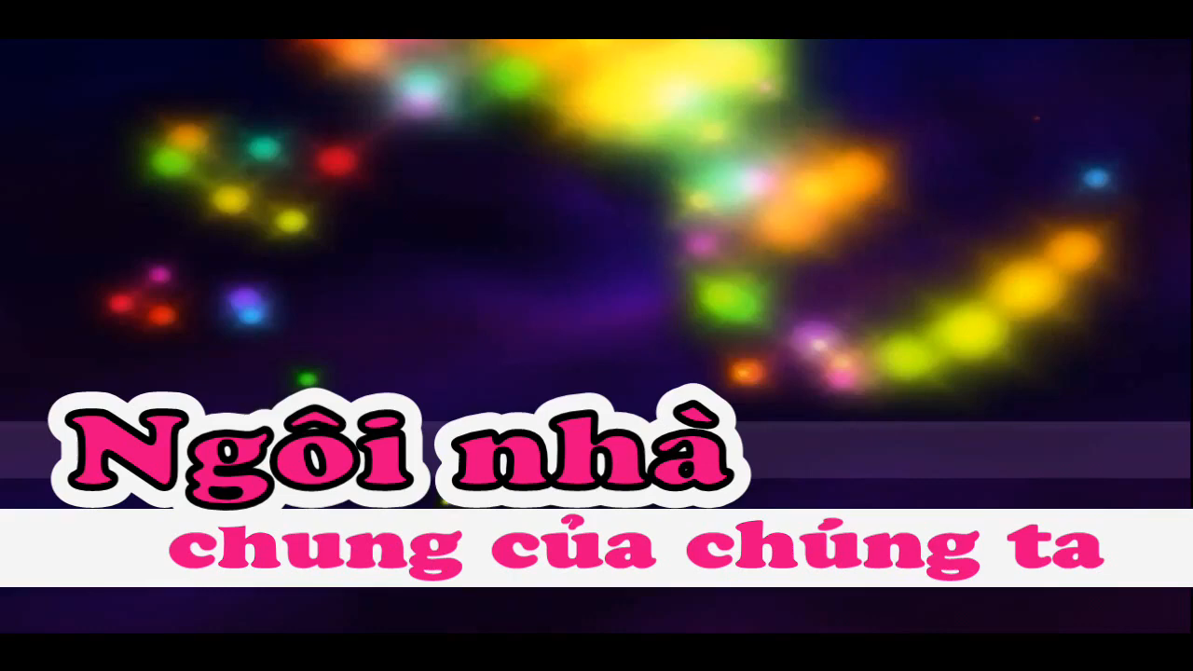

BÀI HÁT NGÔI NHÀ CHUNG CỦA CHÚNG TA - nhạc sĩ Hình Phước Liên

Slide 3
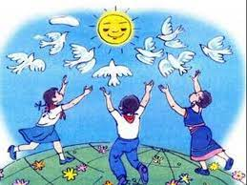
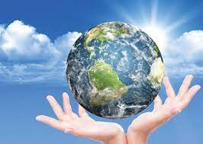
KHỞI ĐỘNG
Hàng ngày, chúng ta hít thở, uống nguồn nước mát lành từ lòng đất, ăn những trái cây thơm ngon từ thiên nhiên, Trái Đất giống như người mẹ hiền nuôi dưỡng, chở che cho muôn loài, Vậy TĐ có từ bao giờ? Sự sống tốt đẹp đã nảy nở như thế nào trên hành tinh xanh của chúng ta? Con người có thể làm gì để bảo vệ Trái Đất? Bài học hôm nay chúng ta sẽ cùng tìm hiểu về Trái Đất – cái nôi của sự sống
? Em hãy cho biết nội dung của bài hát là gì? ? Bài hát gợi cho em cảm xúc gì?

Slide 4
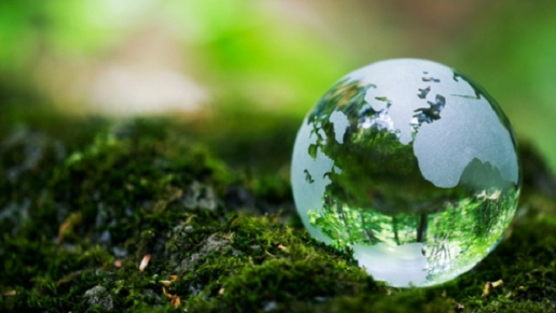
BÀI 9: TRÁI ĐẤT NGÔI NHÀ CHUNG
(13 TIẾT)
BÀI 9: TRÁI ĐẤT NGÔI NHÀ CHUNG

Slide 5

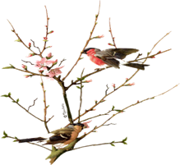
BÀI 9: TRÁI ĐẤT -NGÔI NHÀ CHUNG
Tiết 111-112-113: VĂN BẢN: TRÁI ĐẤT- CÁI NÔI CỦA SỰ SỐNG
A. Đọc tri thức ngữ văn
PHT số 1
Nêu khái niệm về văn bản thông tin và khái niệm về đoạn văn trong văn bản?
Hãy chỉ ra các yếu tố cấu thành và
cách triển khai văn bản thông tin?
Văn bản đa phương thức là loại văn bản như thế nào? Hãy lấy ví dụ về văn bản đa phương thức mà em đã từng đọc?

Slide 6

A. Đọc tri thức ngữ văn
PHT số 1
1. Văn bản: Là một đơn vị giao tiếp có tính hoàn chỉnh về nội dung và hình thức, tồn tại ở dạng viết hoặc dạng nói. Dùng để trao đổi thông tin trình bầy suy nghĩ, cảm xúc…
Là văn bản sử dụng phối hợp phương tiện ngôn ngữ và các phương tiện phi ngôn ngữ như kí hiệu, sơ đổ, biểu đồ, hinh ảnh...
Có các yêu tố như: nhan đề (một số văn bản có sa-pô dưới nhan đề), đề mục (tên gọi của các phần), đoạn văn, tranh ảnh,...

Slide 7
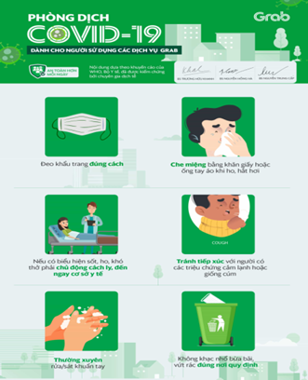
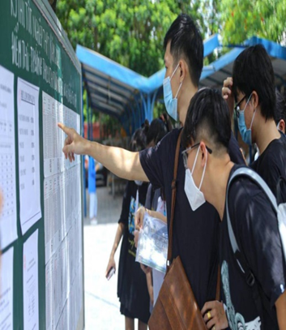
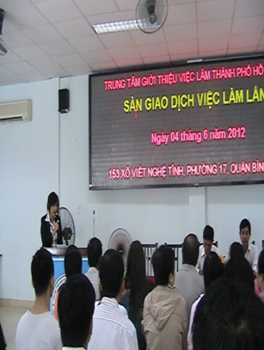
A. Đọc tri thức ngữ văn
Một số hình ảnh minh họa cho thông tin tri thức Ngữ văn về văn bản đa phương thức

Slide 8



Tiết 111-112-113: VĂN BẢN: TRÁI ĐẤT- CÁI NÔI CỦA SỰ SỐNG
(Hồ Thanh Trang)
A. Đọc tri thức ngữ văn
1. Văn bản: Là một đơn vị giao tiếp có tính hoàn chỉnh về nội dung và hình thức, tồn tại ở dạng viết hoặc dạng nói. Dùng để trao đổi thông tin trình bầy suy nghĩ, cảm xúc…
2. Đoạn văn trong văn bản
Hoàn chỉnh tương đối về ý nghĩa và hình thức, gồm nhiều câu (có khi chỉ một câu) xoay quanh một ý nhỏ.
Đoạn văn bắt đẳu bằng chữ viết hoa lùi đầu dòng và kết thúc bằng một dấu châm câu.

Slide 9


Tiết 111-112-113: VĂN BẢN: TRÁI ĐẤT- CÁI NÔI CỦA SỰ SỐNG
(Hồ Thanh Trang)
3. Các yếu tố cấu thành văn bản thông tin
- Có các yêu tố như: nhan đề (một số văn bản có sa-pô dưới nhan đề), đề mục (tên gọi của các phần), đoạn văn, tranh ảnh,...
4. Cách triển khai văn bản thông tin
- Như thời gian hoặc nhân quả.
5. Văn bản đa phương thức
- Là văn bản sử dụng phối hợp phương tiện ngôn ngữ và các phương tiện phi ngôn ngữ như kí hiệu, sơ đổ, biểu đồ, hinh ảnh...

Slide 10
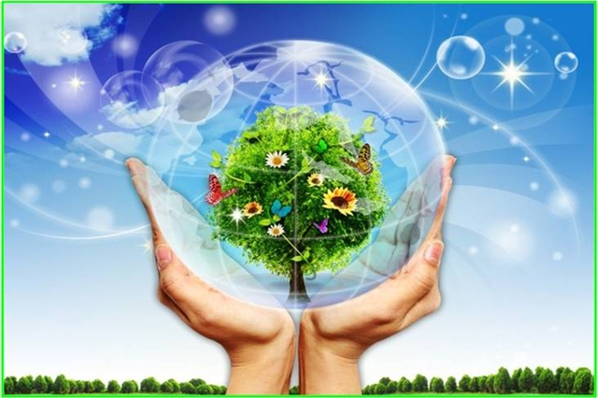
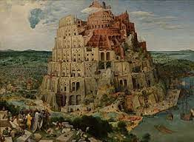
B. Khám phá Văn bản
TRÁI ĐẤT – CÁI NÔI CỦA SỰ SỐNG
Hồ Thanh Trang

Slide 11


Tiết 111-112-113: VĂN BẢN: TRÁI ĐẤT- CÁI NÔI CỦA SỰ SỐNG
(Hồ Thanh Trang)
I.Tìm hiểu chung
1, Tác giả:
Hồ Thanh Trang
? Trình bày tác giả văn bản?
1, Tác phẩm
Phiếu học tập số 2
Thể loại
Các thành phần
Xuất xứ
- Yếu tố cấu thành

Slide 12
Tiết 111-112-113: VĂN BẢN: TRÁI ĐẤT- CÁI NÔI CỦA SỰ SỐNG
(Hồ Thanh Trang)
I.Tìm hiểu chung
2, Tác phẩm:
a- Thể loại: Văn bản thông tin.
b-Các thành phần: nhan đề, sa pô, đề mục, tranh ảnh.
c-Xuất xứ: Báo điện tử đất Việt- diễn đàn của Liên hiệp các hội KH- KT VN, tháng 9- 2020
d- Yếu tố cấu thành
+ Trái đất là một trong tám hành tinh của hệ Mặt Trời.
+ Nước chiếm 2/3 bề mặt Trái đất.
+ Trái đất là nơi cư ngụ của muôn loài.
+ Con người là đỉnh cao ỳ diệu của sự sống trên trái đất.
+ Tình trạng của Trái đất đang từng ngày từng giờ bị tổn thương.

Slide 13


Tiết 111-112-113: VĂN BẢN: TRÁI ĐẤT- CÁI NÔI CỦA SỰ SỐNG
(Hồ Thanh Trang)
I.Tìm hiểu chung
2, Tác phẩm
? Văn bản chia làm mấy phần?
Nêu nội dung của từng phần?
e) Bố cục:
3, Chú thích- Sgk
Văn bản chia làm 3 phần
+ Phần 1: từ đầu đến “365,25 ngày”, giới thiệu về trái đất.
+ Phần 2: Tiếp đến “sự sống trên trái đất” Vai trò của trái đất.
+ Phần 3: còn lại thực trạng của trái đất.
II. Đọc- Tìm hiểu văn bản
1, Đọc
GV hướng dẫn HS: Đọc to, rõ ràng, mạch lạc, chú ý các
ngữ mượn Châu Âu. Sử dụng các chiến lược đọc theo dõi, suy luận

Slide 14
Tiết 111-112-113: VĂN BẢN: TRÁI ĐẤT- CÁI NÔI CỦA SỰ SỐNG
(Hồ Thanh Trang)
2. Tìm hiểu chi tiết
a. Giới thiệu về trái đất
Phiếu học tập số 3:
? Đoạn văn Trái đất trong hệ mặt trời tập trung giới thiệu thông tin gì?
? Thông tin đó có ý nghĩa như thế nào?
Trái đất là một trong 8 hành tinh của hệ mặt trời
Bao gồm sao thủy, sao kim, sao mộc, sao thổ, sao
Hỏa, trái đất, sao Thiên Vương, sao Hải Vương.
Hoạt động: vừa quay quanh trục của nó, vừa quay
quanh hệ mặt trời.
Hiểu sơ lược về cấu tạo của trái đất

Slide 15


Tiết 111-112-113: VĂN BẢN: TRÁI ĐẤT- CÁI NÔI CỦA SỰ SỐNG
(Hồ Thanh Trang)
2. Tìm hiểu chi tiết
a. Giới thiệu về trái đất
Trái đất là một trong 8 hành tinh của hệ mặt trời
Bao gồm sao thủy, sao kim, sao mộc, sao thổ, sao hảo, trái đất, sao Thiên Vương, sao Hải
Vương.
- Hoạt động: vừa quay quanh trục của nó, vừa quay quanh hệ mặt trời.
-> Nhận xét: các thông tin khoa học chính xác, ngắn gọn, rõ ràng, số liệu xác thực, giúp người đọc có cái nhìn khái quát nhất về TĐ

Slide 16


Tiết 111-112-113: VĂN BẢN: TRÁI ĐẤT- CÁI NÔI CỦA SỰ SỐNG
(Hồ Thanh Trang)
b. Vai trò của trái đất
*) Vị thần hộ mệnh của sự sống trên trái đất.
- Vai trò của nước:
+ Nhờ có nước, Trái Đất là nơi duy nhất có sự sống.
+ Nước bao phủ gần 3/4 bề mặt Trái Đất.
+ Nếu không có nước, Trái Đất chỉ là hành tinh khô chết, trơ trụi.
+ Nhờ nước, sự sống trên Trái Đất phát triển dưới nhiều dạng phong phú.
Phát phiếu học tập số 4
? Đoạn văn vị thần hộ mệnh của trái đất tập trung giới thiệu thông tin gì?
? Chỉ ra những thông tin về sự hiện diện của nước trên trái đất?
Nước chính là “vị thần hộ mềnh” của sự sống.

Slide 17
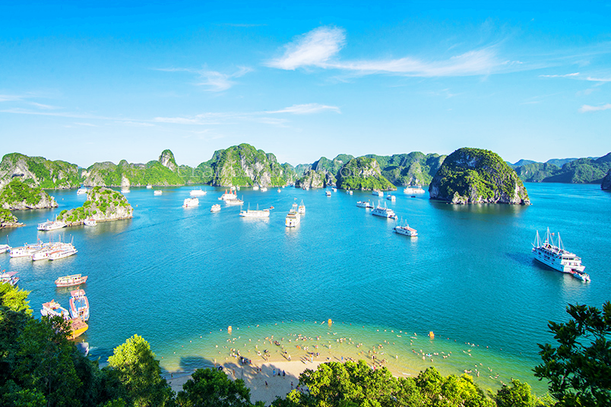
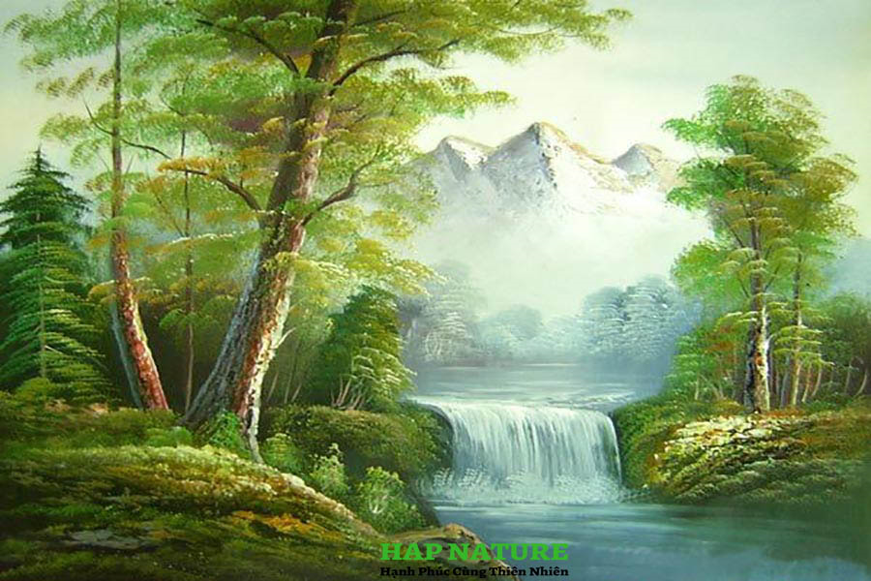

Slide 18

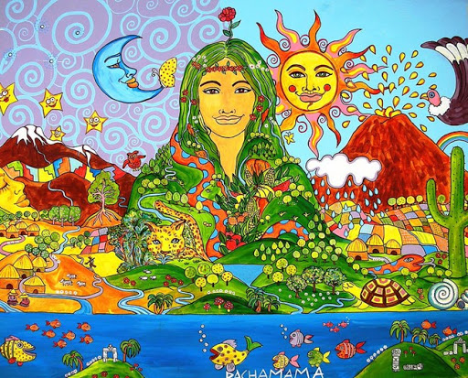


Tiết 111-112-113: VĂN BẢN: TRÁI ĐẤT- CÁI NÔI CỦA SỰ SỐNG
(Hồ Thanh Trang)
b. Vai trò của trái đất
*) Vị thần hộ mệnh của sự sống trên trái đất.
*) Trái đất - Nơi cư ngụ của muôn loài
- Phát phiếu học tập số 5
? Sự sống trên trái đất phong phú như thế nào?
? Lấy ví dụ minh họa?
? Bức tranh minh hoạ làm sáng tỏ thông tin gì trong văn bản?
- Trái đất có muôn loài tồn tại
+ Có loài bé nhỏ chỉ nhìn được bằng kính hiểm vi.
+ Có loài to lớn không lồ-> Chúng đều tồn tại và phát triển theo những quy luật sinh học lạ lùng.

Slide 19
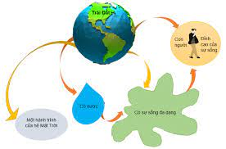
Tiết 111-112-113: VĂN BẢN: TRÁI ĐẤT- CÁI NÔI CỦA SỰ SỐNG
(Hồ Thanh Trang)
2. Tìm hiểu chi tiết
*) Con người trên trái đất
Phát phiếu học tập số 6
? Khi khẳng định con người là đỉnh cao kì diệu của sự sống tác giả đã xuất phát từ góc nhìn nào?
? Theo em điều gì có ở con người khiến con người có thể được xem là đỉnh cao kì diệu?
? Bức tranh trong trang 91 gợi lên trong em suy nghĩ gì về khát vọng và khả năng của con người? ? Hãy nhắc lại những câu chuyện mà trong đó có kể về cách thượng đế hay chúa trời tạo ra con người?

Slide 20

Tiết 111-112-113: VĂN BẢN: TRÁI ĐẤT- CÁI NÔI CỦA SỰ SỐNG
(Hồ Thanh Trang)
2. Tìm hiểu chi tiết
*) Con người trên trái đất
- Tác giả xuất phát từ góc nhìn sinh học.
- Con người là động vật bậc cao, có bộ não và thần kinh phát triển nhất, có ý thức, có tình cảm có ngôn ngữ, biết tổ chức cuộc sống theo hướng tích cực.
- Con người cải tạo lại trái đất khiến cho nó người hơn, thân thiện hơn.
- Con người khai thác thiên nhiên bừa bãi gây ảnh hưởng xấu đến quá trình tồn tại và phát triển của sự sống trên trái đất

Slide 21

Tiết 111-112-113: VĂN BẢN: TRÁI ĐẤT- CÁI NÔI CỦA SỰ SỐNG
(Hồ Thanh Trang)
2. Tìm hiểu chi tiết
* Hiện trạng của Trái Đất
Mục 5 “Tình trạng Trái Đất hiện ra sao
Phiếu học tập số 6
1. Mục 5 “Tình trạng Trái Đất hiện ra sao?” thể hiện nội dung gì?
2. Tìm những chi tiết phản ánh
hiện trạng của TĐ hiện nay?

Slide 22
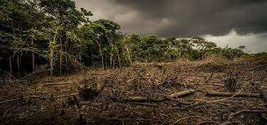
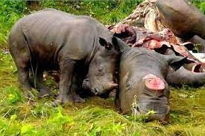
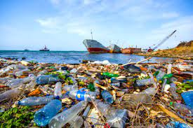
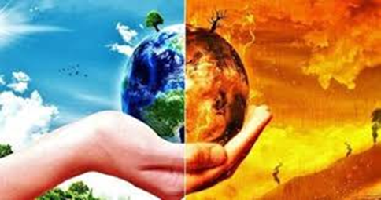
Tiết 111-112-113: VĂN BẢN: TRÁI ĐẤT- CÁI NÔI CỦA SỰ SỐNG
(Hồ Thanh Trang)
2. Tìm hiểu chi tiết
* Hiện trạng của Trái Đất
Tình trạng TĐ hiện nay rất đáng lo ngại:
+ Thiên nhiên bị tàn phá
+ Nhiều loài thú bị giết vô tội
+ Đại dương bị khai thác quá mức
+ Biến đổi khí hậu, lỗ thủng tầng odôn….
+ Rác thải nhựa tràn ngập
+ Màu xanh của rừng bị co hẹp lại.
-> Nước, không khí, đất dai bị
ô nhiễm nặng nề.

Slide 23



Tiết 111-112-113: VĂN BẢN: TRÁI ĐẤT- CÁI NÔI CỦA SỰ SỐNG
(Hồ Thanh Trang)
2. Tìm hiểu chi tiết
* Hiện trạng của Trái Đất
Tuy không phải tất cả do con người gây ra nhưng con người phải chịu trách nhiệm một phần rất lớn. Trước hết phải chia sẻ những lo lắng vui buồn của trái đất.
? Câu hỏi cuối cùng của văn bản: “Trái đất có
thể chịu đựng đến bào giờ” có ý nghĩa gì?

Slide 24


Tiết 111-112-113: VĂN BẢN: TRÁI ĐẤT- CÁI NÔI CỦA SỰ SỐNG
(Hồ Thanh Trang)
III. Tổng kết
1. Nội dung – Ý nghĩa:
Văn bản đề cập đến đến vai trò của Trái Đất với sự sự sống của muôn loài và cảnh báo về hiện trạng của TĐ hiện nay. Qua đó nhắc nhở con người về ý thức, trách nhiệm trong việc bảo vệ môi trường.
b. Nghệ thuật
- Sử dụng hiệu quả các yếu tố của VB thông tin : nhan đề, sa-pô, số liệu, hình ảnh để truyền tải được nội dung, ý nghĩa đến người đọc.
Văn bản có ý nghĩa gì? Nêu những đặc sắc
nghệ thuật của VB?

Slide 25


Tiết 111-112-113: VĂN BẢN: TRÁI ĐẤT- CÁI NÔI CỦA SỰ SỐNG
(Hồ Thanh Trang)
LUYỆN TẬP
Từ việc đọc văn bản, em rút ra được kinh nghiệm gì về cách đọc một văn bản thông tin ?
Em rút ra được kinh nghiệm về cách đọc một văn bản thông tin: Đọc văn bản thông tin cần nhấn mạnh những phần có đề mục, cách ngắt quãng rõ ràng để phân biệt được rõ từng phần của văn bản.
VẬN DỤNG
Em hãy viết đoạn văn (5-7 câu) với chủ đề: Để hành tinh xanh mãi xanh...

Slide 26


Tiết 111-112-113: VĂN BẢN: TRÁI ĐẤT- CÁI NÔI CỦA SỰ SỐNG
(Hồ Thanh Trang)
VẬN DỤNG
Gợi ý viết đoạn văn
- Hình thức: Độ dài: 5-7 câu
- Đảm bảo các ý sau: Tại sao Trái Đất được gọi là hành tinh xanh?
-Từ "xanh" vốn chỉ màu đã được chuyển nghĩa như thế nào trong trường hợp này?
- Làm thế nào để Trái Đất luôn đẹp tươi và sự sống không ngừng tiếp diễn?

Slide 27
Đoạn văn tham khảo:
Trái Đất của chúng ta vốn là một hành tinh "xanh" với nước đại dương xanh ngắt và những cánh rừng xanh tươi mát. Nhưng giờ đây khi con người đang phát triển thế giới vượt trội, thì màu xanh ấy đang dần nhường chỗ cho màu trắng của các đô thị, màu nâu đen của những ngọn đồi trọc, màu xanh đại dương dần bị thu hẹp lại... Cứ theo đà phát triển đánh đổi tự nhiên lấy tài nguyên như vậy thì liệu tới sau này, con cháu chúng ta còn được tận mắt nhìn thấy những cánh rừng xanh cùng các loai động vật sống hạnh phúc, có còn được thấy biển xanh với những con sóng hiền hoà? Để hành tinh xanh mãi xanh vốn chẳng có gì to tát, nó bắt đầu từ việc: bạn bỏ rác đúng vào nơi quy định, sử dụng ít túi nilon hơn, sử dụng các đồ dùng bằng nguyên liệu tái chế,... Tôi đang cố gắng làm điều đó mỗi ngày, bạn cũng có thể chứ?

Slide 28
Hướng dẫn về nhà:
Đọc, tóm tắt lại văn bản
Nhớ nội dung bài học
Hoàn thành viết đoạn văn
Chuẩn bị: Thực hành tiếng Việt – trang 81: Nhận biết đặc điểm và loại văn bản, chức năng của đoạn văn trong văn bản

